Slide 1
Мои шаги в профессию
Учитель начальных классов
МКОУ «АСШ им. А.А.Кудрявцева»
Гудкова Елена Владимировна

Slide 2
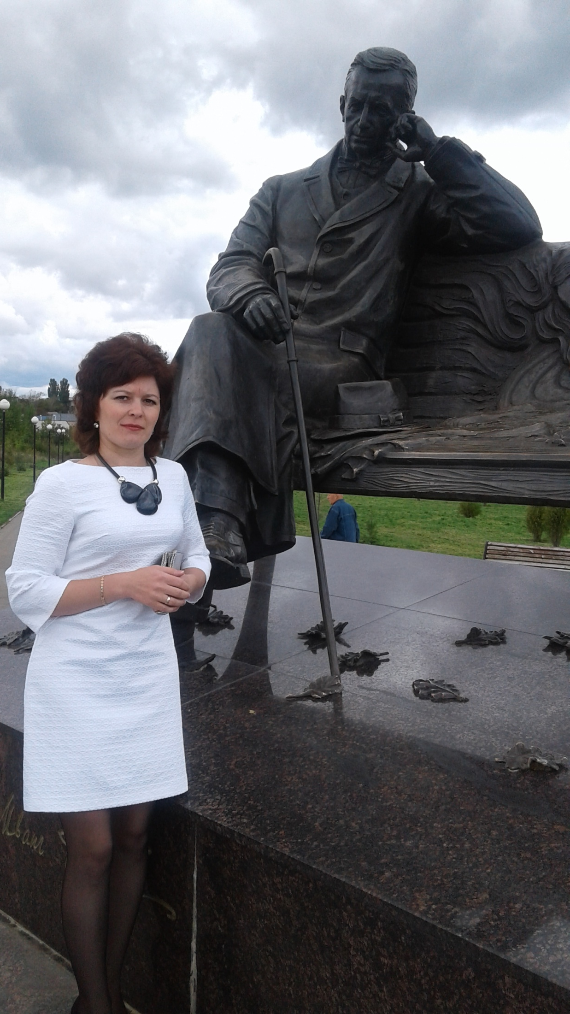
Родилась в 1984 году
22 мая.
Все детские и юношеские
годы провела на своей
малой Родине – в селе
Архангельское. Закончила
11 классов в МКОУ «АСШ
имени А. А. Кудрявцева».
Замужем. Имею двух
замечательных деток.

Slide 3
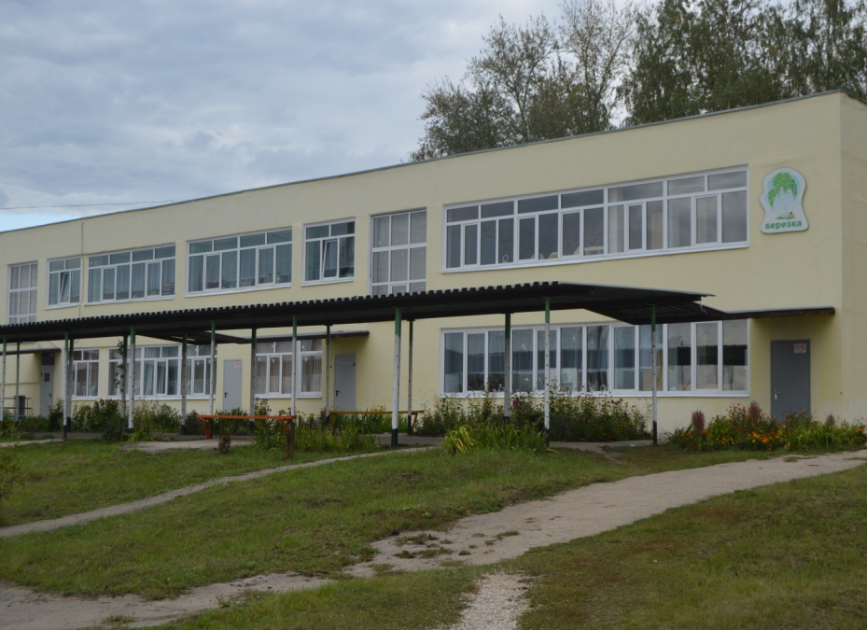
Мой педагогический стаж работы
в МКОУ «АСШ им. А.А. Кудрявцева» 22 года.

Slide 4
В 2004 году я окончила ГОУ СПО «Тульский педагогический колледж №1» по специальности «Преподавание в начальных классах» (квалификация: учитель начальных классов)

Slide 5
В 2015 году прошла профессиональную переподготовку по специальности «Логопедия» (квалификация: учитель-логопед)

Slide 6
В 2016 году прошла профессиональную переподготовку по специальности «Педагогическое образование: учитель русского языка и литературы» (квалификация: учитель русского языка и литературы)

Slide 7
В 2019 году успешно прошла аттестацию на первую квалификационную категорию

Slide 8
Моё профессиональное кредо:
Если кто-то и верит, несмотря ни на что, то это дети. Если кто-то и смотрит на взрослых глазами, полными надежды, и кладет свою ладошку в нашу руку – это дети. Если кто и любит нас беззаветно – это они. И вот почему мы никому не должны так много, как нашим детям.

Slide 9
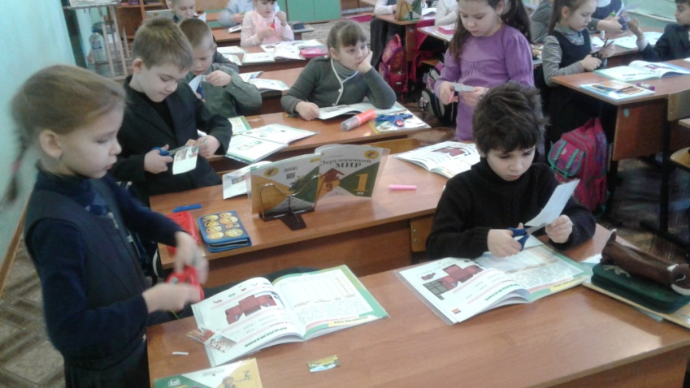
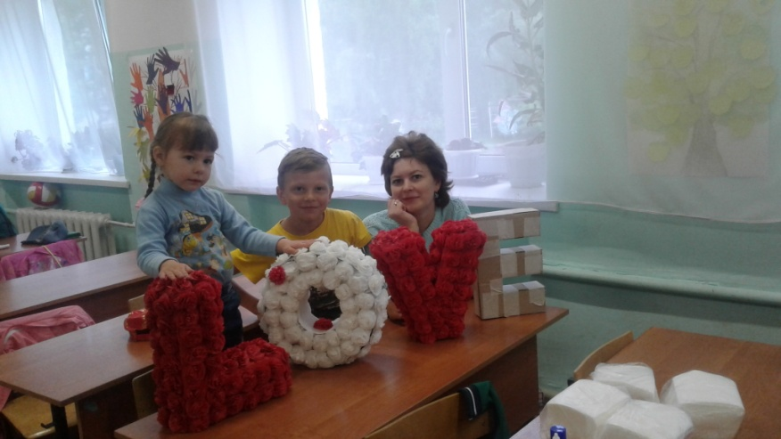
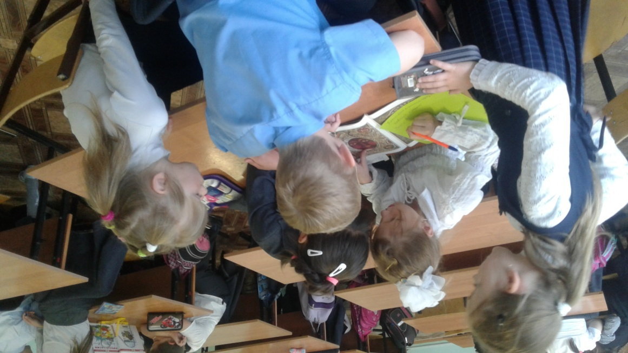
Наши занятия

Slide 10
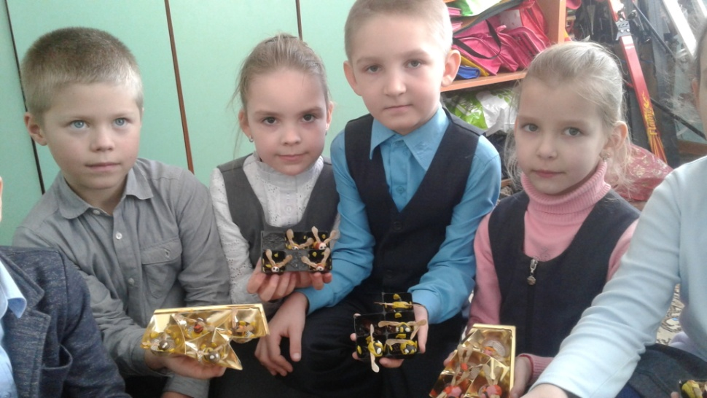
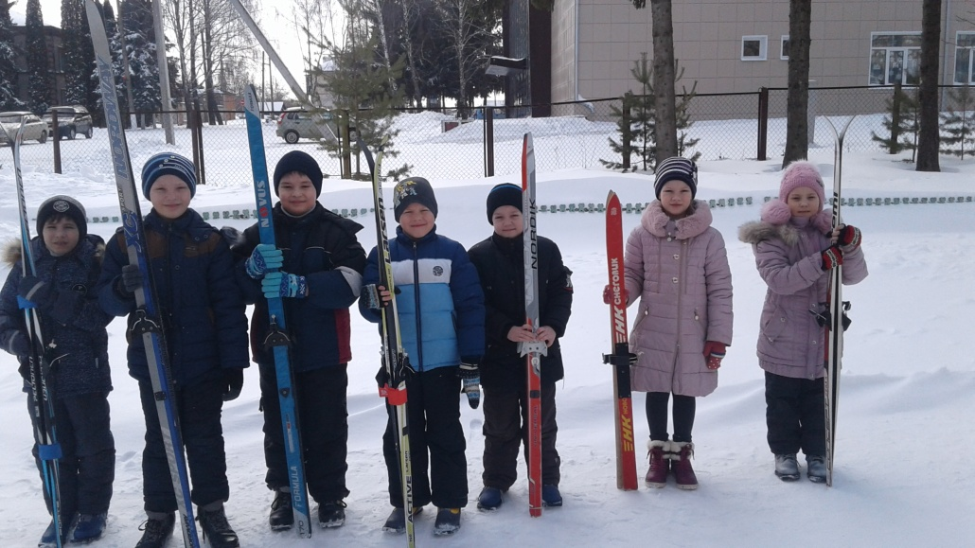
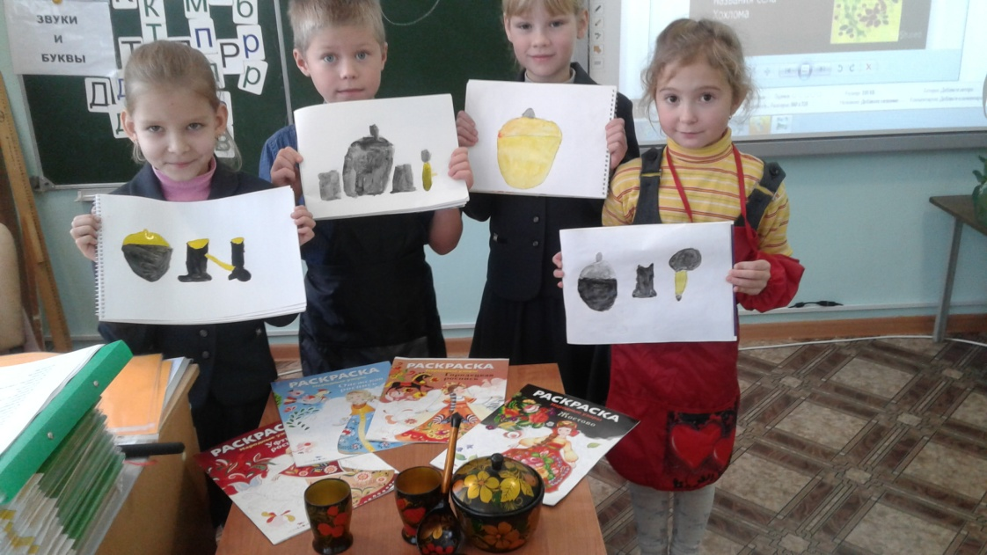

Slide 11
Обладаю положительными качествами характера: трудолюбие, доброта, ответственность, исполнительность, справедливость, старательность, терпеливость, люблю порядок во всём.

Slide 12
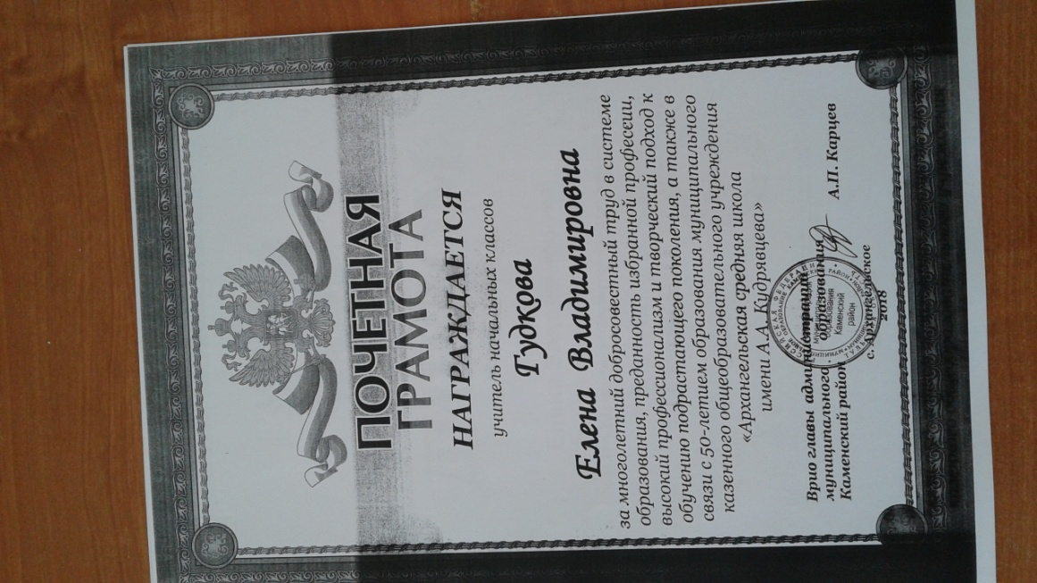
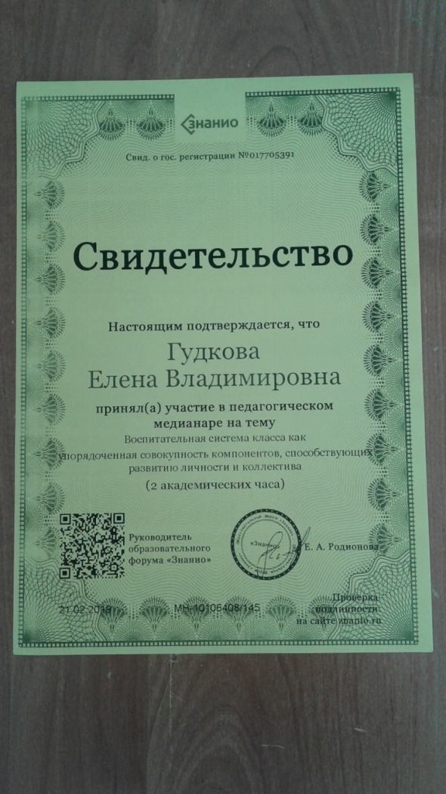
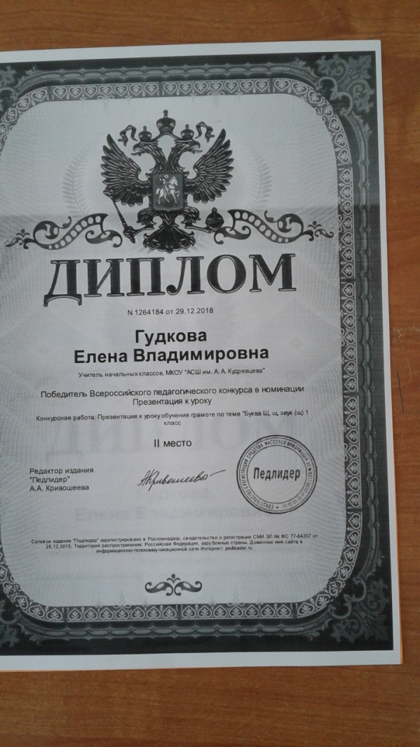
Мои достижения:

